Slide 1

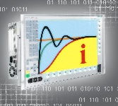
Технології .NET розробки веб-додатків Лекція №2 Об’єктно-орієнтований аналіз та проектування предметного середовища. Діаграми прецендентів.
Національний технічний університет України «КИЇВСЬКИЙ ПОЛІТЕХНИЧНИЙ ІНСТИТУТ імені ІГОРЯ СІКОРСЬКОГО
Кафедра Автоматики та Управління в Технічних Системах
Лектор
Проскура C.Л.

Slide 2
Складові частини об’єктно-орієнтованої технології

Slide 3
Складність задач
Причини виникнення складності задач:
складність реального предметного середовища, звідки виходить замовлення на розробку;
труднощі управління процесом розробки;
необхідність забезпечити достатню гнучкість програми;
незадовільні способи опису поведінки великих дискретних систем (багато станів, неможливо відслідкувати їх).
Як боротися зі складністю задач?
Застосувати об’єктно-орієнтовану декомпозицію

Slide 4

Складові частини об’єктно-орієнтованої технології
OOA – object-oriented analysis (об’єктно-орієнтований аналіз)
OOD – object-oriented design (об’єктно-орієнтоване проектування)
OOP – object-oriented programming (об’єктно-орієнтоване програмування).

Slide 5
OOA – object-oriented analysis
Об’єктно-орієнтований аналіз (OOA, object-oriented analysis) – це процес створення моделей реальної дійсності на основі об’єктно-орієнтованого світогляду.
Об’єктно-орієнтований аналіз – це методологія, за якою вимоги до системи сприймаються з точки зору об’єктів, що визначені в предметній області. (Граді Буч)

Slide 6
OOD – object-oriented design
Проектування здійснює правильне та ефективне структурування складних систем.
Визначення ООД:
Об’єктно-орієнтоване проектування – це методологія проектування, що об’єднує в собі процес об’єктної декомпозиції та прийоми подання об’єктних моделей системи, що проектується.
(Г. Буч )

Slide 7
OOP – object-oriented programming
Визначення:
Об’єктно-орієнтоване програмування – це методологія програмування, що заснована на поданні програми у вигляді сукупності взаємодіючих об’єктів, кожний з яких є екземпляром певного класу, а класи утворюють ієрархію успадкування, композицію і можуть агрегуватися. (Г. Буч )

Slide 8
Взаємодія OOA, AAD та OOP
Предметна область - вимоги замовника
ООА
Об’єктна (концертуальна) модель
Об’єктна (концертуальна) модель
OOD
Проект програмної системи (UML- діаграми)
Проект програмної системи (UML- діаграми)
Код програмної системи (С++, C#, Java, …)
OOР

Slide 9
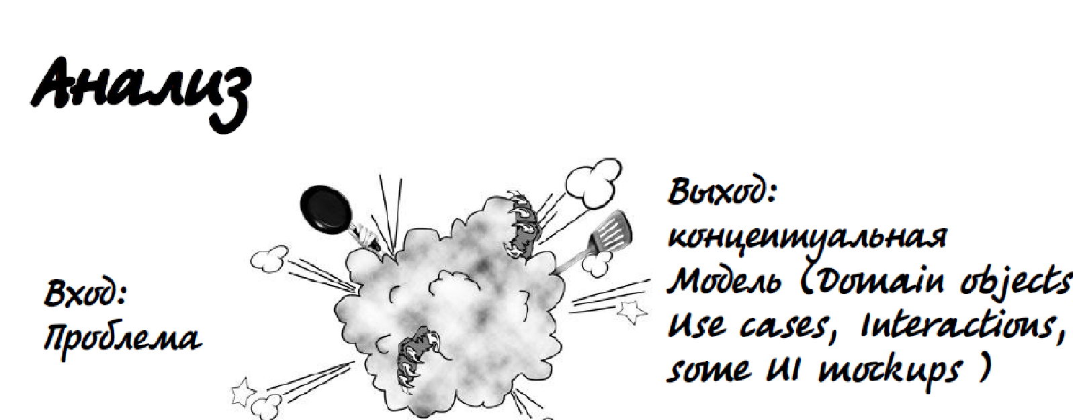
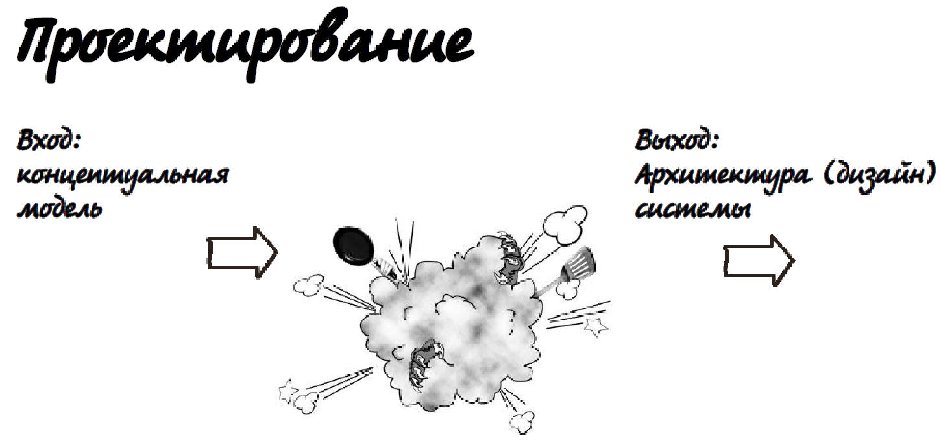
Взаємодія OOA, OOD та OOP

Slide 10
Об’єктно-орієнтований аналіз
предметного середовища (ООА)
Мета аналізу предметного середовища – побудова точної та коректної моделі реального середовища
Засоби досягнення мети:
Збір та аналіз вимог до системи, що розробляється
Формулювання постановки задачі
Побудова аналітичної моделі системи
Інтерв’ю із замовником
Вивчення предметної галузі
Аналіз існуючих систем і існуючого досвіду

Slide 11
Модель ООА – аналітична модель предметної області
Модель ООА служить для:
Формалізації представлення реального світу у вигляді об’єктів
Визначення характеристик об’єктів
Встановлення взаємодії об’єктів та обміну повідомленнями між об’єктами
Визначення їх ієрархії
Отже, модель ООА описує об’єкти та класи

Slide 12
Методи об’єктно-орієнтованого аналізу
3VM (3-View-Modeling) – процес, дані, контроль
LIA (Linguistic-based Information Analysis )– лінгвістичний інформаційний аналіз
Метод 3VM охоплює подання системи у вигляді:
Діаграми потоків даних DFD
Діаграми сутності-зв’язку ERD
Діаграми стану-переходів StateChart

Slide 13
Методи об’єктно-орієнтованого аналізу
Метод LIA використовує :
частотний аналіз фраз (Phrase Frequency Analysis - PFA) - пошук в текстовому опису проблемної області для ідентифікації термінів, які можуть позначати поняття галузі застосування;
матричний аналіз (Matrix Analysis - MA) –
застосовується тільки після ідентифікації вихідних об'єктів.
Це таблиця, рядки і стовпці якої є поняття галузі застосування, які зазвичай генерують вихідну множину ідентифікованих об'єктів.
МА допомагає знайти об'єкти, які не були виділені при первинному застосуванні PFA.

Slide 14
Лінгвістичний інформаційний аналіз опису предметної області
Лінгвістичний інформаційний аналіз опису предметної області здійснюють з метою визначення класів, атрибутів і методів.
Виділяють іменники – претенденти на роль класів
Виділяють іменники – претенденти на роль атрибутів
Виділяють дієслова – претенденти на роль методів
Виділяють дієслова – претенденти на роль зв’язків між класами

Slide 15
Лінгвістичний інформаційний аналіз опису предметної області
Результат застосування PFA – список понять, які стануть елементами моделі ООА або як нерелевантні будуть відхилені. Список подають в таблиці (робочому листі) ООА.
Поняття предметної галузі | Відношення до ООА (клас, об’єкт, атрибут, метод, зв’язок) | Обґрунтування
іменники
…….
дієслова
…….

Slide 16
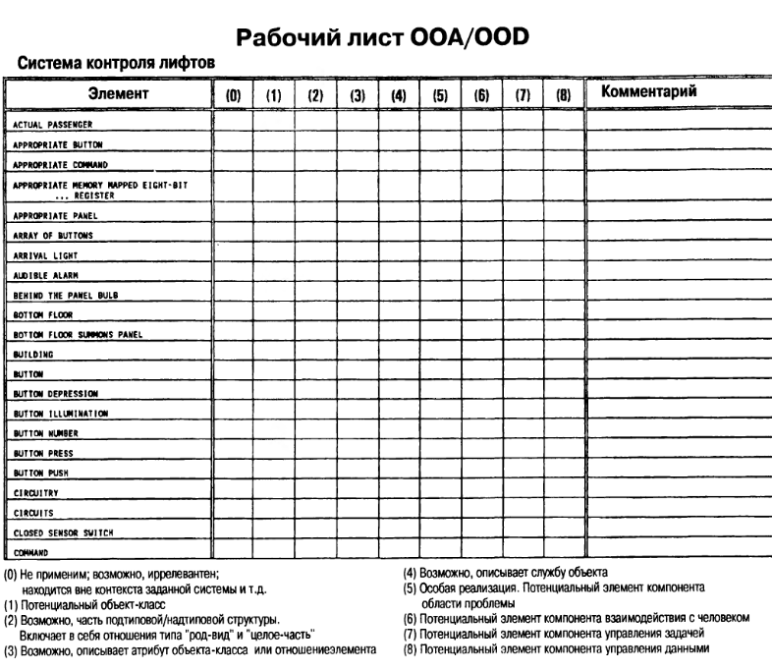
Приклад робочого листа ООА

Slide 17
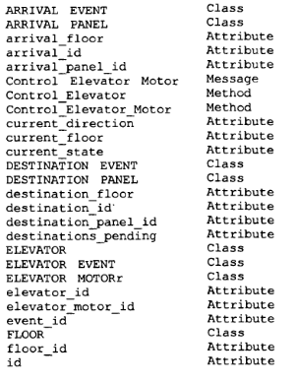
Приклад елементів моделі ООА

Slide 18

Технологія виконання ООА
Скласти опис предметної області автоматизації
Розробити сценарій роботи системи
Виділити класи
Підготувати словник даних
Виділити атрибути об'єктів
Виділити асоціації
Виділити зв'язки між класами
Організувати і спростити класи за допомогою успадкування (узагальнення)
Перевірити наявність маршрутів для найбільш вірогідних запитів (обміну повідомленнями між класами)
Переглянути рівень абстрагування .
Згрупувати класи в пакети або модулі

Slide 19
Розробка опису предметної області
За заданою темою предметної області визначити бізнес-логіку об’єкту автоматизації
Визначити джерела інформації (замовник-викладач, література, Інтернет статті, власний досвід)
Отримати інформацію про предметну область із джерел інформації
Інтерв’ю замовника
Огляд літератури
Огляд Інтернет статей
…….
Описати усі бізнес-процеси, що діють в предметній області, в текстовій формі

Slide 20
Приклад опису предметної області
Розробити програмне забезпечення комп'ютеризованої банківської мережі, що включає касирів, банкомати, комп’ютерну мережу.
Банкомати можуть спільно використовуватися групою банків.
Кожен банк надає свій комп'ютер для обліку своїх рахунків і обробки транзакцій з ними.
Касири також належать окремим банкам і взаємодіють безпосередньо з банківськими комп'ютерами. Касири вводять номери рахунків і дані транзакцій вручну.
Банкомати взаємодіють з центральним комп'ютером, який здійснює транзакції з відповідними банками.
Банкомат приймає від клієнта його карту, взаємодіє з клієнтом, з'єднується з центральною системою для виконання транзакції, видає готівку і друкує чеки.
Система вимагає ведення записів і забезпечення безпеки. Система повинна коректно обробляти одночасне звернення до одного і того самого рахунку.
Банки надають власне забезпечення для своїх комп'ютерів.
Вартість системи буде розділена між банками відповідно до кількості клієнтів-власників карт.

Slide 21
Розробка сценарію роботи системи
Сценарій – це послідовність дій при роботі системи та взаємодії користувача з програмою
Приклад.
Фрагмент предметної області – зняття готівки в банкоматі
Користувач підходить до банкомату та вставляє свою картку.
Система перевіряє картку та просить ввести пін-код.
Після перевірки пін-коду система виводить головне меню, де користувач обирає опцію видачі готівки.
Кориcтувач визначає суму грошей та підтверджує виконання операції.
Банкомат видає готівку та чек.
Система видає запит про здійснення наступної операції.
Користувач обирає опцію «не виконувати», забирає картку та йде.

Slide 22
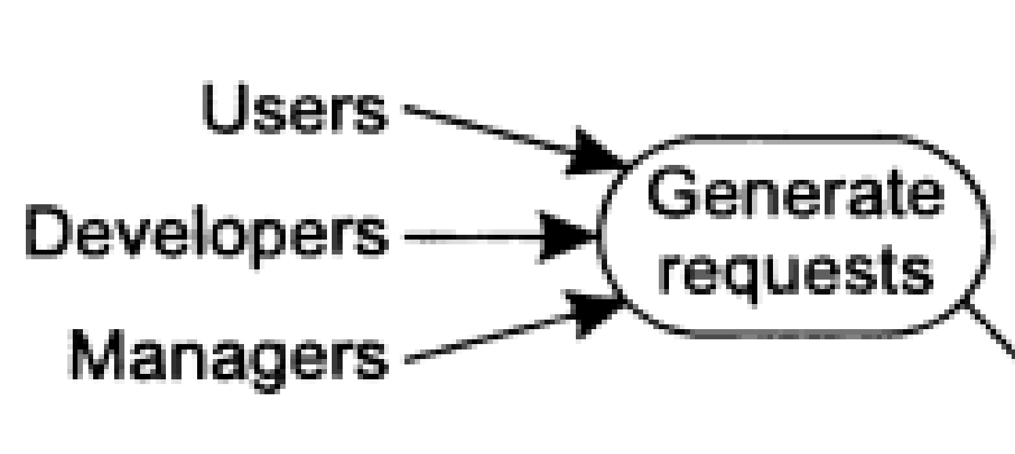
Визначення класів
Аналіз зовнішніх вимог до проектованої прикладної системі дозволяє визначити об'єкти і класи об'єктів, пов'язані з прикладною проблемою
Всі класи повинні бути осмислені в розглянутій прикладній області.
Почати потрібно з виділення можливих класів з письмової постановки прикладної задачі (технічного завдання та іншої документації, наданої замовником).
При визначенні можливих класів потрібно виділити якомога більше класів, виписуючи ім'я кожного класу, який приходить на розум. Зокрема, кожному іменнику, який зустрічається в постановці завдання, може відповідати клас.
Слід мати на увазі, що це дуже складний і відповідальний етап розробки, так як від нього багато в чому залежить подальша доля проекту.

Slide 23

Визначення класів
З текстового опису предметної області (технічного завдання) виписати іменники в робочу таблицю ООА
Проаналізувати іменники на коректність та інформативність
Вилучити іменники, які не можуть бути класами
Врахувати критерії визначення зайвих класів
Оформити коректну таблицю класів для ООА

Slide 24
Ознаки сутностей, які не є класами
Зі списку слід вимучити класи, які відповідають таким критеріям:
надлишкові класи: якщо два чи більше класів виражають однакову сутність, потрібно залишити лише один з них;
Нерелевантні класи: тобто такі, що не стосуються вирішуваної проблеми, для кожного іменника треба оцінити, наскільки він необхідний в майбутній системі і видалити неактуальні;
нечітко визначені класи з точки зору поставленої проблеми;
атрибути: деякі іменники більше відповідатимуть не класам, а атрибутам класів; такі іменники зазвичай описують властивості об’єктів(наприклад вік, адреса, рейтинг);
операції: якщо іменник описує операцію, яка застосовується до об'єктів, і вона не розглядається сама по собі, його слід виключити із списку класів;
ролі: назва класу повинна відбивати його внутрішню природу, а не роль, яку він грає в асоціації;
конструкції, що відносяться до програмної реалізації: іменники, що більше зв’язані з програмуванням та апаратною частиною, не слід співставляти класам, оскільки вони не відображають особливостей прикладної системи, що проектується.

Slide 25
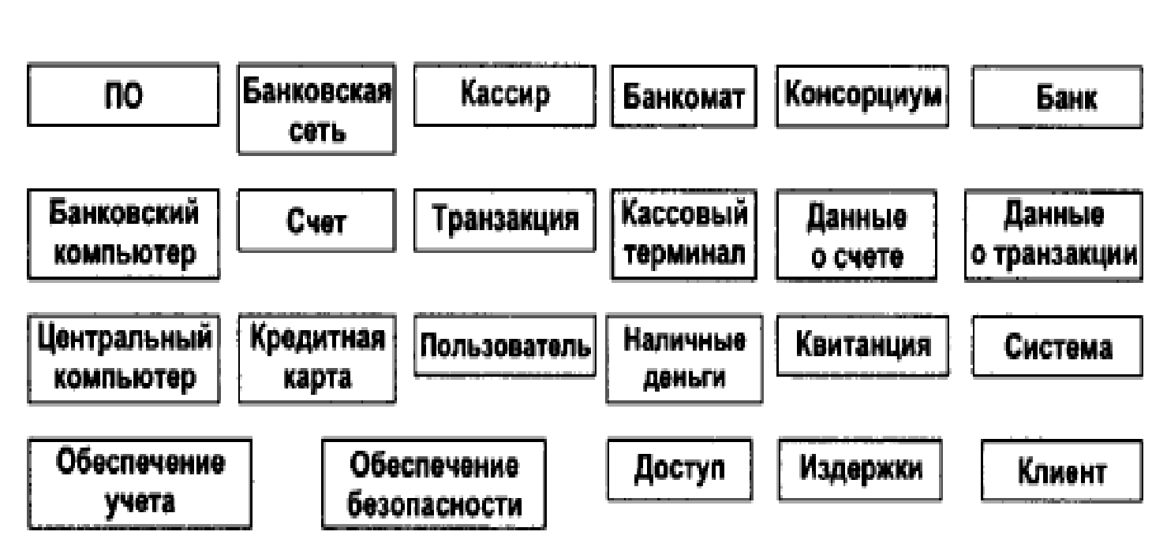
Приклад визначення класів

Slide 26
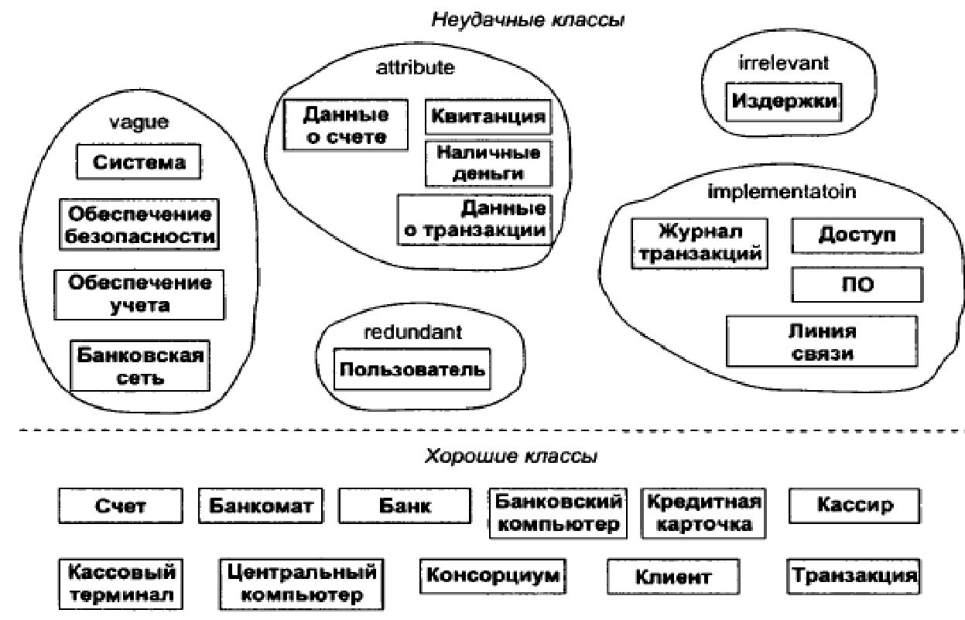
Приклад визначення класів

Slide 27
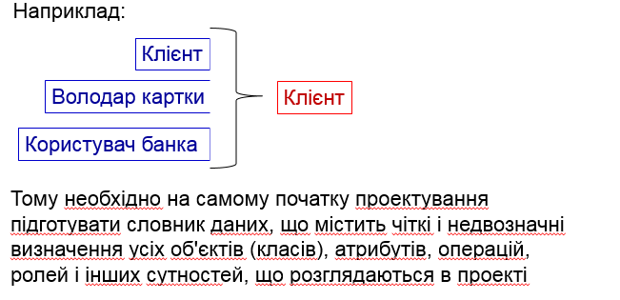
Створення словника даних
Окремі слова мають надто багато інтерпретацій, тобто однакову семантику.
Наприклад:

Slide 28
Приклад словника даних
Слово | Значення (семантика слова)
Рахунок | Окремий рахунок в банку, з яким виробляються транзакції. Рахунки можуть бути різних типів, наприклад чеки і заощадження.
Клієнт | Особа, що може мати декілька рахунків
Банкомат | Термінал, що дозволяє клієнтам здійснювати транзакції, використовуючи як засіб ідентифікації свої кредитні карти. Банкомат взаємодіє з клієнтом, приймаючи від нього дані, відправляючи інформацію про транзакцію на центральний комп'ютер для її перевірки і обробки, а також видаючи клієнтові готівку. Передбачається, що банкомату не треба працювати поза мережею.
Банк | Фінансова установа, що зберігає рахунки клієнтів і що видає кредитні карти для доступу до рахунків за допомогою банкоматів.

Slide 29
Визначення атрибутів класів
Атрибути - це властивості об'єктів, які мають кількісний або якісний вимір, наприклад, вага, швидкість, колір.
Атрибут має значення, яке не може бути об'єктом.
Атрибути зазвичай присутні в описі завдання у вигляді іменників, що беруть участь в присвійних оборотах, на зразок "колір машини" або "положення курсора".
Прикметники часто відповідають конкретним значенням атрибутів-перерахувань (наприклад, "червоний", "включений", "застарілий").
Атрибути також присутні в артефактах споріднених систем
На відміну від класів і асоціацій атрибути можуть бути не повністю перераховані в описі завдання.
Доведеться спиратися на своє знання області завдання і реального світу, щоб виділити їх всі.

Slide 30
Рекомендації щодо визначення атрибутів класів
Розглядайте тільки ті з них, які мають безпосереднє відношення до програми.
Спочатку слід врахувати найбільш важливі атрибути, дрібні деталі можна додати в модель пізніше.
В процесі аналізу не витрачайте час на деталі реалізації. Обов'язково давайте усім атрибутам значущі імена.
Зазвичай похідні атрибути включати в модель на цьому етапі не слід.
Наприклад, вік можна визначити по даті народження і поточній даті (остання є властивістю оточення).
Не виражайте похідні атрибути через операції (наприклад, обчислитиВік), навіть, якщо реалізація їх цим способом цілком допустима.

Slide 31
Критерії визначення атрибутів класів
заміна атрибутів на об’єкти: якщо присутність якогось іменника важливіше, ніж його значення, то цей іменник має бути об’єктом, якщо ж значення важливіше, то це має бути атрибутом;
кваліфікатори: якщо значення атрибуту залежить від конкретного контексту, то його потрібно зробити кваліфікаторам;
імена: іменам зазвичай найкраще відповідають кваліфікатори, ніж атрибути об’єктів. В усіх випадках, коли ім’я дозволяє зробити вибір із об’єктів деякої множини, його слід зробити кваліфікатором;
ідентифікатори: вони зазвичай пов’язані з реалізацією об’єктів. На ранній стадії проектування не потрібно їх розглядати в якості атрибутів;
атрибути зв’язків: якщо якась властивість характеризує не сам об’єкт, а його зв'язок з іншим об’єктом, то її потрібно розглядати як атрибут зв’язку, а не атрибут об’єкта;
внутрішні значення: атрибути, що визначають лише внутрішній стан об’єкту, який непомітний поза об’єктом, слід виключити з списку можливих атрибутів.
неіснуючі деталі: атрибути, що не впливають на виконання більшої частини операцій, бажано не розглядати.

Slide 32
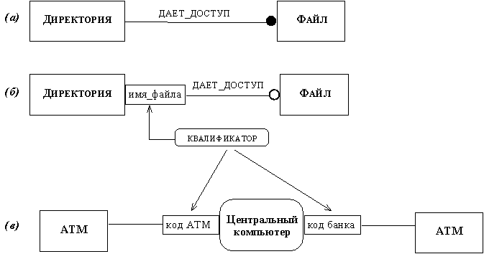
Критерії визначення атрибутів класів
Кваліфікатор - це певний атрибут, який дозволяє знизити кратність залежності.
Кваліфікатори застосовуються в залежностях типів "один-до-багатьох" або "багато-до-багатьох".
Кваліфікатори вказуються на схемах в прямокутнички, що біля прямокутника, відповідного класу.

Slide 33
Критерії визначення атрибутів класів
Ідентифікатори. Об'єктно-орієнтовані мови використовують поняття ідентифікатора об'єкту для позначення однозначного посилання на об'єкт. Не слід включати в модель атрибут, єдиним призначенням якого є ідентифікація, тому що ідентифікатори присутні в моделях класів неявним чином. Перераховуйте тільки ті атрибути, які присутні в області додатка. Наприклад, кодСчета - це справжній атрибут, тому що банк призначає кожному рахунку свій код, а клієнт бачить цей код.
Атрибути асоціацій. Якщо існування значення вимагає існування зв'язку, відповідна властивість є атрибутом асоціації, а не одного з пов'язаних нею класів. Атрибути зазвичай досить ясно виділяються з асоціацій "многие-ко-многим" : їх не можна прикріпити ні до одного з класів із-за їх кратності. Наприклад, атрибут датаВступления належить асоціації між Людиною і Клубом, тому що людина може належати до декількох клубів, а клуб може мати декілька членів. Асоціації "один-ко-многим" деталізувати складніше, тому що тут можна прикріпити атрибут до одного з класів без втрати інформації. Чиніть опір цьому бажанню, тому що якщо кратність зміниться, модель стане некоректною. Ті ж проблеми виникають і з асоціаціями типу "один-к-одному".

Slide 34
Критерії визначення атрибутів класів
Внутрішні значення. Якщо атрибут описує внутрішній стан об'єкту, невидимий зовні, його слід виключити з аналітичної моделі.
Зайві деталі. Виключайте незначні атрибути, що не впливають на більшість операцій.
Нетипові атрибути. Атрибут, що повністю відрізняється від усіх інших і не пов'язаний з ними, може вказувати на те, що клас, до якого він відноситься, слід розділити на два різні класи. Клас має бути простим і цілісним. Змішування різних класів - одна з основних причин появи ненадійних моделей. Нечітко визначені класи часто бувають результатом занадто раннього ухвалення рішень, що стосуються реалізації.
Логічні атрибути. Часто логічний атрибут можна розширити і переформулювати у вигляді перерахування

Slide 35
Приклад атрибутів для ОУ «Банкомат»
bankCode (кодБанка) і cardCode (кодКарти) зберігаються на карті. Їх формат залежить від реалізації, але потрібно створити асоціацію
Bank issues CashCard (Банк видає КредитнуКарту). Код карти стає кваліфікатором цієї асоціації, а код банку - кваліфікатором банку по відношенню до консорціуму.
Стан комп'ютерів не має відношення до завдання. Включений або вимкнений стан комп'ютера - це атрибут, що є частиною реалізації.
Consortium (Консорціум), не дивлячись на те, що він присутній в моделі в однині, забезпечує контекст для кваліфікатора bankCode (кодБанка) і може бути корисний для подальшого розширення.

Slide 36
Об’єктно-орієнтоване проектування OOD – object-oriented design

Slide 37
OOD – object-oriented design
Проектування здійснює правильне та ефективне структурування складних систем.
Визначення ООД:
Об’єктно-орієнтоване проектування – це методологія проектування, що об’єднує в собі процес об’єктної декомпозиції та прийоми подання об’єктних моделей системи, що проектується.
(Г. Буч )

Slide 38
Для візуального моделювання та проектування програмного забезпечення потрібна спеціальна нотація або мова UML
UML (Unified Modeling Language) - це мова для
візуалізації
специфікації,
конструювання,
документування
елементів програмних систем.
UML - мова загального призначення для об'єктного моделювання.

Slide 39
Призначення UML
Специфікація - це декларативний опис того, як усе побудоване або працює. UML надає формальні та універсальні засоби для специфікації усіх можливих артефактів, що дає змогу знизити ризик неоднозначного сприйняття специфікації.
Візуалізація - представлення інформації у графічній формі, придатній для сприйняття людиною. Часто моделювання є єдиним засобом, який дає змогу уявити систему загалом як одне ціле. Проблема полягає в обмеженому сприйнятті людиною складних сутностей.
Моделювання передбачає розділення складної системи на простіші складові та окремо розглядає кожну з цих складових. Також моделювання дає змогу створювати високорівневі моделі всієї системи, відкидаючи деталі, несуттєві для цього рівня абстракції.

Slide 40

Призначення UML
Конструювання - отримання набору програмних модулів, які утворюють застосування або його компонент. Розроблені моделі системи утворюють деякий базовий каркас, на основі якого можна будувати систему. Сучасні САSЕ-засоби дають змогу деякою мірою автоматизувати конструювання програмного коду на підставі розроблених моделей.
Документування проектних рішень. Для підтримки та розвитку програмних продуктів потрібна вичерпна та якісна документація. Моделювання дає змогу одержати документи, які визначають високорівневу організацію системи. Такі документи необхідні для початкового ознайомлення з системою.
Полное описание UML:
http://www.omg.org
http://www.rational.com.

Slide 41
Типи моделей IML
UML дозволяє описувати систему такими моделями:
Модель функціонування
Модель визначає, як описується функціональність системи з точки зору користувача.
Об'єктна модель
Модель визначає, як виглядає проект системи з точки зору об'єктного підходу.
Динамічна модель
Модель визначає, як взаємодіють один з одним компоненти системи в динаміці, з часом, які процеси відбуваються в системі.

Slide 42
Типи діаграм UML
Діаграми UML призначені для візуального відображення моделей та їх компонентів.
UML 2.0 має 14 типів діаграм:
Структурні діаграми (6)
Діаграми поведінки (4)
Діаграми взаємодії (4)

Slide 43
Типи UML- діаграм
В UML 2 визначено 13 типів діаграм
Діаграми для зображення структури системи:
Діаграма компонентів (component diagram, тег component);
Діаграма розміщення (deployment diagram, тег deployment);
Діаграма класів (class diagram, тег class);
Діаграма об'єктів (object diagram, тег object);
Діаграма структури внутрішньої (composite structure diagram, тег class);
Діаграми для зображення поведінки системи:
Діаграма синхронізації (interaction diagram, тег timing);
Діаграма діяльності (activity diagram, тег activity);
Діаграма послідовності (sequence diagram, тег sd);
Діаграма комунікації (communication diagram, тег comm);
Діаграма автомата (state machine diagram, тег state machine);
Оглядова діаграма взаємодії (interaction overview diagram, тег interaction);
Окремо стоять діаграми:
Діаграма використання (use case diagram, тег use case);
Діаграма пакетів (package diagram, тег package);

Slide 44
3.1 UML- діаграми
UML діаграми поділяються на типи:
Структурні UML Діаграми:
Діаграма класів (Class Diagram)
Діаграма об’єктів (Object Diagram)
Діаграма компонентів (Component Diagram)
Діаграма композитів (Composite Structural Diagram)
Діаграма кооперацій (Collaboration)
Діаграма розгортання (Deployment Diagram)
Діаграма пакетів (Package Diagram)
Поведінкові UML Діаграми:
Діаграми взаємодії (Interaction Diagram) у свою чергу поділяються на:
Діаграма послідовності (Sequence Diagram)
Діаграма комунікації (Communication Diagram)
Діаграма огляду взаємодії (Interaction Overview Diagram)
Діаграма синхронізації (Timing Diagram)
Діаграма діяльності (Activity Diagram)
Діаграма прецедентів (Use case diagram)
Діаграма станів (State Machine diagram)

Slide 45
Типи діаграм UML
1) Структурні (structural) моделі:
діаграмма класів (class diagram) - для моделювання статичної структури класів системи і зв'язків між ними;
діаграмма об'єктів (object diagram) - показує екземпляри класів і зв'язку між ними;
діаграмма пакетів (package diagram) - показує пакети і зв'язку між пакетами.
діаграмми компонентів (component diagrams) - для моделювання ієрархії компонентів (підсистем) системи;
діаграмма складовою структури (composite structure diagram) - показує внутрішню структуру класу і взаємодія елементів внутрішньої структури класу;
діаграмми розміщення (deployment diagrams) - для моделювання фізичної архітектури системи

Slide 46
Типи діаграм UML
2) Моделі поведінки (behavioral):
діаграмма синхронізації (timing diagram) - альтернативне подання діаграми послідовності, явно показує зміни стану на лінії життя із заданою шкалою часу;
діаграмми станів (statechart diagrams) - для моделювання поведінки об'єктів системи при переході з одного стану в інший;
діаграмми діяльності (activity diagrams) - для моделювання поведінки системи в рамках різних варіантів використання або потоків управління.

Slide 47
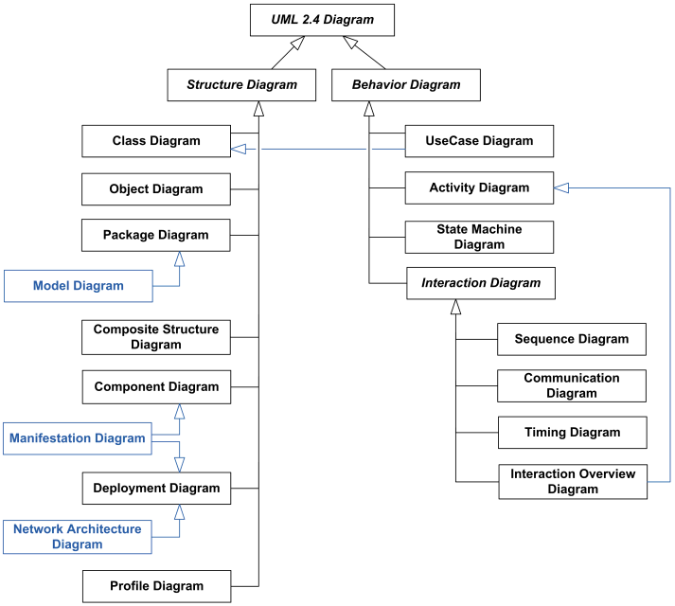

Slide 48
Архітектурний базис UML
Архітектурний базис UML визначає базові поняття, якими оперує мова: сутності, відношення та діаграми.
Сутності - це певні абстракції, які є базовими елементами моделей. В UML є чотири типи сутностей:
структурні (актори, класи, інтерфейси, компоненти, вузли),
поведінки (преценденти. діяльності, стани і повідомлення)
групування
анотаційні.
Структурні сутності - це статичні поняття, які відповідають концептуальним, логічним чи фізичним елементам системи. Структурні сутності, зазвичай, позначають іменниками.

Slide 49

Архітектурний базис UML
Розрізняють п'ять головних структурних сутностей:
актори,
класи,
інтерфейси.,
компоненти,
вузли.
Кожна з сутностей може мати свої підвиди.
Актор (Actor) - це суб’єкт, який перебуває поза системою, що моделюється, і безпосередньо з нею взаємодіє.
Графічно акторів зображають значком “худа людина”, під яким вказують ім'я актора

Slide 50
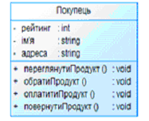
Архітектурний базис UML
Клас (Class) - це сукупність однотипних сутностей предметної
області (іоб'єктів) зі спільними атрибутами, операціями, відношеннями та семантикою.
В UML класи зображають прямокутником, розділеним на три секції, в яких записують назву класу, атрибути та операції, відповідно.
Атрибути та операції мають чітко визначені формати запису, які
відображають їхні найважливіші характеристики (назви, типи тощо).
За необхідності секції атрибутів і/або операцій опускають.

Slide 51
Архітектурний базис UML
Об'єкти (Objects) - це екземпляри класів з конкретними значеннями
атрибутів.
Об’єкт має зображення, подібне до зображення класу, проте назву об’єкта записують у вигляді:
<назва об’єкта>:<назва класу>.
Якщо ідентифікація об’єкта неважлива, то вказують лише назву класу, до якого належить об’єкт:
:<назва класу>.
При зображенні об’єктів секції атрибутів та операцій, здебільшого, опускають

Slide 52


Архітектурний базис UML
Інтерфейс (Interface) - це сукупність операцій, що формують деякий сервіс, який надає клас чи компонент.
Інтерфейс лише декларує операції, а реалізація операцій покладається на клас або компонент, який підтримує цей інтерфейс.
Інтерфейси зображають колом, під яким вказують назву інтерфейсу.
Компонент (Component) - це фізично заміщувана частина системи, яка відповідає певному набору інтерфейсів і/або забезпечує реалізацію іншого набору інтерфейсів. Компоненти фізично існують під час виконання програми. Графічне зображення компонента - прямокутник з двома виступами з лівого боку і назвою усередині

Slide 53

Архітектурний базис UML
Вузол (Node) - це фізичний елемент системи, який існує під час виконання програми і представляє обчислювальний ресурс.
Вузли зображають кубом, в якому вказується назва вузла.
Вузол володіє певним обсягом пам’яті і, можливо, процесором
Вузли надають засоби фізичного розгортання компонентів.
Найпоширеніший приклад використання вузлів - це моделювання процесорів і пристроїв, які утворюють топологію автономної, вбудованої, клієнт-серверної чи розподіленої комп’ютерної системи

Slide 54
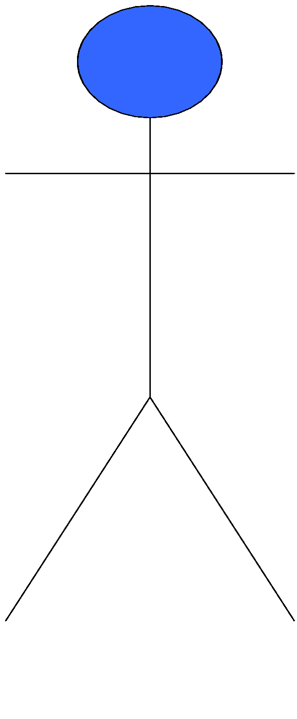


Зв'язок акторів і варіантів використання
Актори і варіанти використання спілкуються за допомогою посилання повідомлень.
Повідомлення можуть йти в обидві сторони.
Стрілка показує ініціатора спілкування (актор на малюнку) і може бути опущена.

Slide 55
Відношення на діаграмі прецедентів
Між елементами діаграми варіантів використання можуть існувати різні відношення, які описують взаємодію екземплярів акторів і варіантів використання.
Стандартні види відношень між акторами і варіантами використання:
ассоціаціі (association relationship);
розширення (extend relationship);
узагальнення (generalization relationship);
включення (include relationship)

Slide 56
Асоціація на діаграмі прецедентів
Асоціація встановлює, яку конкретну роль грає актор при взаємодії з екземпляром варіанту використання.
Позначення - суцільна лінія між актором і варіантом використання.
Лінія може мати умовні позначення:
імя;
кратність.
Кратність (multiplicity) вказується поряд з позначенням компонента діаграми, який є учасником даної асоціації, і характеризує кількість примірників даного компонента, які можуть виступати в якості елементів даної асоціації.
Забронювати
білет
Користувач

Slide 57
Відношення розширення
Відношення розширення - визначає взаємозв'язок екземплярів окремого прецедента з більш загальним варіантом, властивості якого визначаються на основі способу спільного об'єднання даних екземплярів.
Позначення - пунктирна лінією зі стрілкою (варіант відношення залежності), спрямованої від того варіанту використання, який є розширенням для початкового варіанту використання. Лінія зі стрілкою позначається ключовим словом «extend» (розширює).
Один варіант використання може бути розширенням для декількох базових варіантів, а також мати в якості власних розширень кілька інших варіантів.
Базовий варіант використання може додатково ніяк не залежати від своїх розширень.

Slide 58
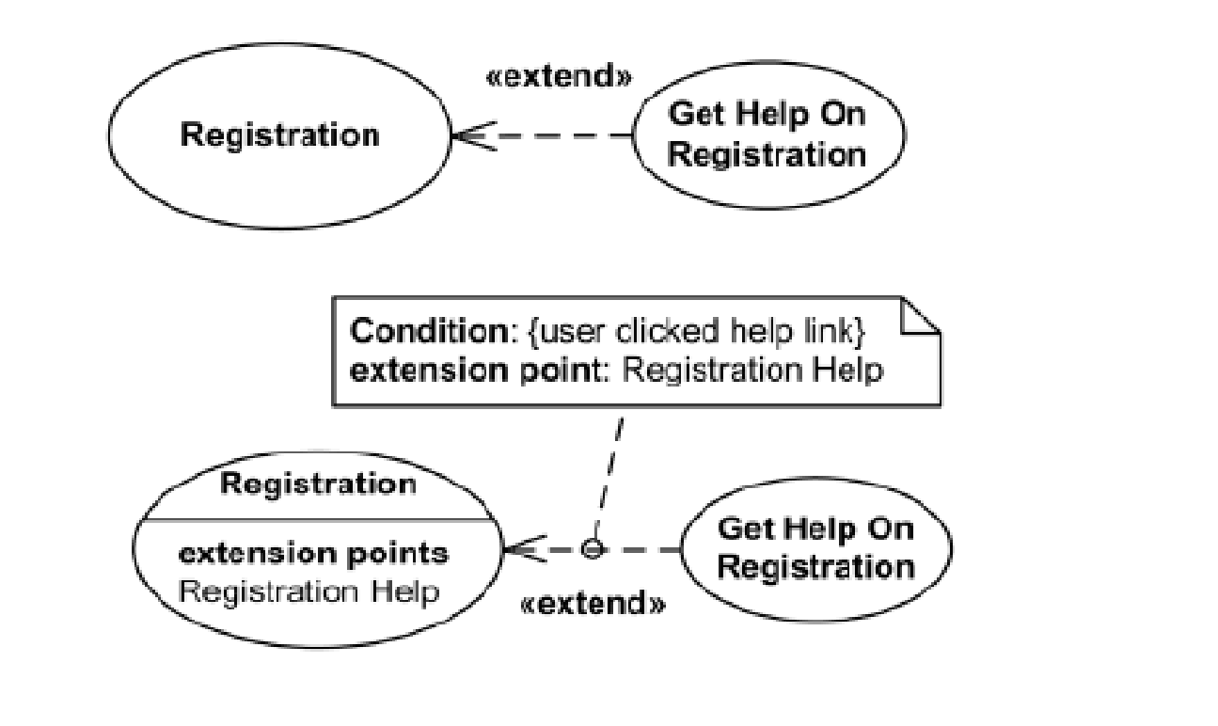
Відношення розширення
Прецедент, що розширюється
Прецедент, що розширює

Slide 59
Відношення включення
Відношення включення між двома варіантами використання вказує, що деяка задана поведінка для одного варіанта використання включається як складовий компонент в послідовність поведінки іншого варіанту використання.
Один варіант використання може бути включений в кілька інших варіантів, а також включати в себе інші варіанти.
Варіант використання, що включається, може бути незалежним від базового варіанту в тому сенсі, що він надає йому деяку інкапсульовану поведінку, деталі реалізації якої приховані і можуть бути перерозподілені між декількома варіантами використання, що включаються.
Базовий варіант може залежати тільки від результатів виконання поведінки, що включається в нього, але не від структури варіантів, що включаються

Slide 60
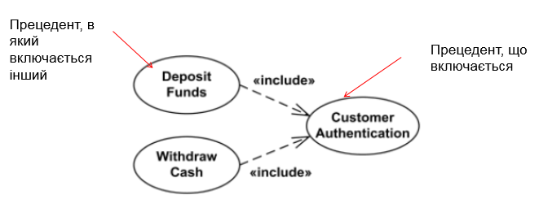
Відношення включення
Відношення включення, спрямоване від варіанту використання А до варіанту використання В, вказує, що кожен екземпляр варіанту А включає в себе функціональні властивості, задані для варіанту В.
Графічне позначення - пунктирна лінія зі стрілкою, яка позначається ключовим словом «include» (включає).

Slide 61
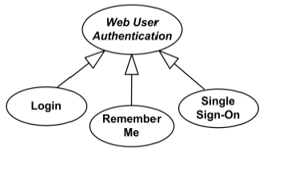
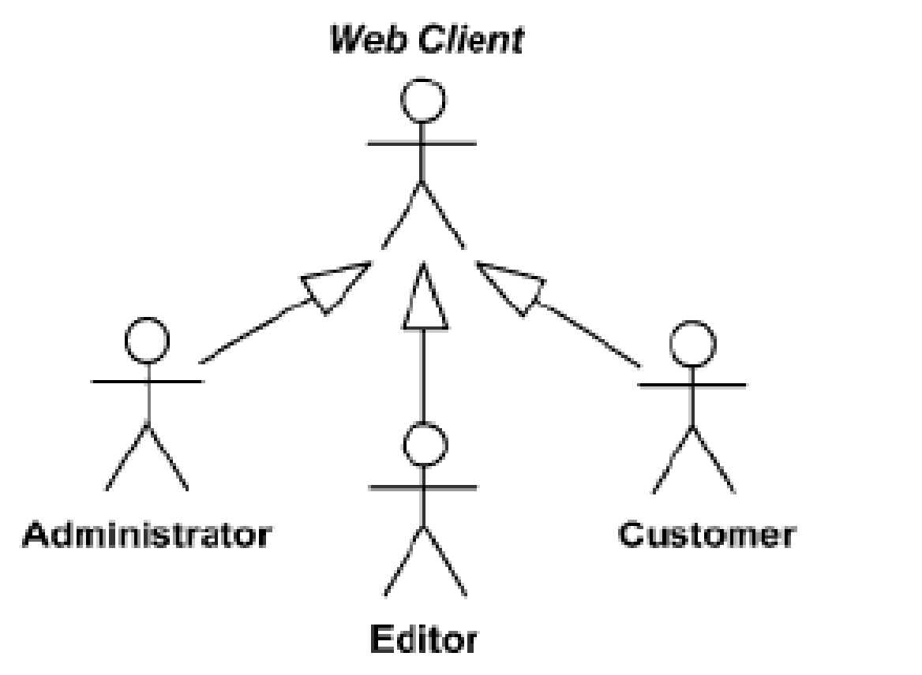
Відношення узагальнення
Відношення узагальнення служить для вказівки того факту, що деякий варіант використання А може бути узагальнений до варіанту використання В.
У цьому випадку варіант А є спеціалізацією варіанту В.
В - предок або батько по відношенню А, а варіант А - нащадок по відношенню до варіанту використання В.
Нащадок успадковує всі властивості і поведінку свого батька, може бути доповнений новими властивостями і особливостями поведінки.
Графічне позначення - суцільна лінія зі стрілкою в формі незафарбовані трикутника, яка вказує на батьківський варіант використання.

Slide 62
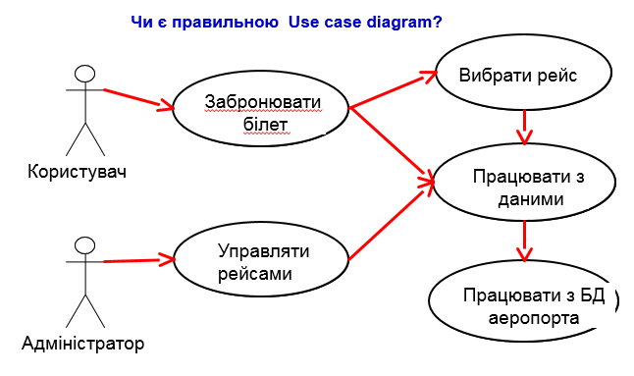

Slide 63
Приклад. Опис бізнес-логіки системи
Основні події, що відбуваються під час роботи Internet- магазину, такі:
Системний адміністратор торгової фірми розміщує на web-сайтах дані про товари та їх ціни. Дані оновлюються періодично;
Замовник по web-сайтах здійснює пошук товару, ціна та функціональні параметри якого задовольняють його;
Замовлення на поставку певного товару та дата його доставки оформлюється замовником дистанційно згідно з можливостями web-сайта;
Оплата товару може здійснюватися готівкою та по платіжним карткам через банки замовника та Інтернет-магазину;
Системний адміністратор Інтернет-магазину веде облік покупців і нараховує їм пільги під час оплати товару, якщо замовник придбав товару на суму, розмір якої більше за такий, що генерований планувальником програми.

Slide 64
Опис бізнес-логіки системи
Якщо замовник оплату здійснює по банківській картці, то під час оформлення замовлення покупець вказує відповідні банківські реквізити:
номер картки,
назву банка,
своє прізвище
тощо.
Якщо замовник буде оплачувати вартість товару готівкою, то в призначений термін торгова фірма відправляє йому товар з платіжними документами.
Покупець розраховується готівкою за придбаний товар з його постачальниками.

Slide 65
Сценарій роботи програми
Адміністратор системи заповнює базу даних сайта даними про товар, що знаходиться на складі
Покупець завантажує сайт Інтернет-магазину
Покупець вибирає каталог
Покупець переглядає вміст каталогу представленої продукції,
Покупець вибирає товар із вибраного каталогу
Покупець відправляє товар в корзину
Покупець оформлює замовлення, вказуючи адресу для поставки
Покупець вибирає варіант оплати товару
Покупець оплачує товар, вибравши режим оплати.
Банк приймає оплату, якщо вибраний режим оплата банківською карткою
Адміністратор системи (сайту) в цей самий час може редагувати каталог з продукцією
Адміністратор системи може узгоджувати з покупцем умови придбання та оплати товару (в телефонному або online режимі), визначає пильги, знижки та бонуси для постійних клієнтів.
Кур’єр доставляє товар покупцеві.
Здійснюється аналіз виключних ситуацій
Оскільки магазин паралельно працює з багатьма покупцями, але принцип його роботи один і той самий, то можемо розглядати систему як таку, в якій Інтернет-магазин обслуговує лише одного покупця.

Slide 66

Визначення прецедентів
Прецеденти або варіанти використання покупця
Завантажує сайт Інтернет-магазину
вибирає каталог
переглядає вміст каталогу
вибирає товар із вибраного каталогу
відправляє товар в корзину
оформлює замовлення,
вибирає варіант оплати товару
оплачує товар,
отримує товар.

Slide 67

Визначення прецедентів
Прецеденти або варіанти використання адміністратора
супроводжує сайт
заповнює базу даних товарів (ведення БД товарів)
редагує каталог з продукцією
узгоджує з покупцем умови придбання товару
узгоджує з покупцем режими оплати товару
визначає пільги (ведення БД клієнтів)
контролює доставку

Slide 68
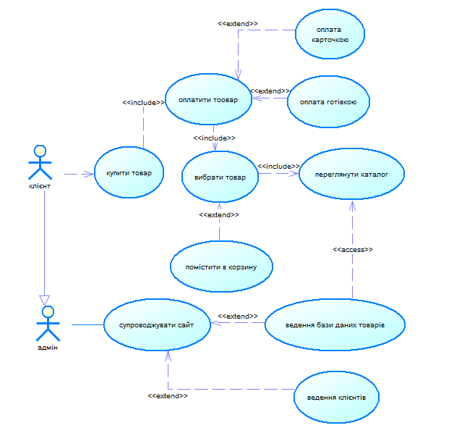
Приклад діаграми прецедентів. Версія 1

Slide 69
Резюме
Етапи ОО аналізу та проектування
Збір даних про систему на етапі аналізу
Розробка діаграми прецедентів, яка описує процес взаємодії користувачів з системою, на підставі даних аналізу.
Ідентифікація об’єктів і класів:
3.1. виділення іменників в опису постановки задачі,
3.2. фільтрація списку іменників від таких, що не є
частиною системи моделювання
3.3. створення версії 1 діаграми класів
Ідентифікація атрибутів класів:
4.1. виділення іменників в опису постановки задачі
4.2. фільтрація списку іменників від таких, що не є характеристикою або властивостями об’єктів
4.3. створення версії 2 діаграми класів

Slide 70
Резюме
Етапи ОО аналізу та проектування
5. Ідентифікація методів класів:
5.1.Виділення дієслів та їх дієслівних оборотів з опису постановки задачі
5.2. Фільтрація списку дієслів від таких, які не характеризують поведінку об’єктів
5.3. Визначення операцій (методів) класів
5.4. Створення версії 3 діаграми класів
Ідентифікація взаємозв’язків між об’єктами та між класами:
6.1. Фільтрація дієслівних оборотів від таких, що не характеризують взаємовідношення між класам и
2. Створення версії 3 діаграми класів для моделювання взаємодій між об’єктами.

Slide 71
Література
Дж. Рамбо, М. Блаха. UML 2.0. Объектно-ориентированное моделирование и разработка. 2-е изд. — СПб.: Питер, 2007. — 544 с
Йордон Э., Аргила К. Объектно-ориентированный анализ и проектирование систем. Издательство «Лори». 2007. – 284 с.
Г. Буч. Объектно-ориентированное проектирование с примерами на С++

Slide 72
Предметні області для проектів
Управління компетентностями студентів
Аналіз вимог стейкхолдерів (роботодавців) до магістрів з ІТ спеціальностей
Моделювання побудови дорожньої карти студента
Процес взаємодії ІТ індустрії та ІТ світи
Інформаційна система збору та обробки електронних петицій
Е-медицина
Е-логістика
Е-поліція
Е-торгівля
Е-ЖКХ
Е-митниця
Е-реклама
Е-вибори
Е-урядування
Е-банкінг
Е-продажа та резервування авіа квитків
Е-продажа та резервування залізничних квитків
Облік та контроль установки та роботи МАФів
Smart home
Smart city
Smart education

Slide 73
Предметні області для проектів
Транспортна логістика
Складська логістика
Моделювання роботи Відділу кадрів ІТ компанії
Моделювання роботи Студентського кадрового агентства
Моделювання роботи Біржі праці, стажувань та студ. Практик
Моделювання роботи диспетчера аеропорту
Моделювання роботи АТП (таксі)
Моделювання Навчального процесу у ВНЗ
Моніторинг успішності студентів та контроль відвідування занять
Моделювання вступу абітурієнтів до ВНЗ
Моделювання роботи Науково-технічної бібліотеки ВНЗ
Пленарне засідання ВР
Моделювання роботи ресторану (кафе)
Моделювання роботи рієлтерської компанії
Моделювання роботи ОСББ
Моделювання роботи Страхової компанії
Моделювання роботи Підприємства з виробництва товару (назва)
Моделювання роботи ІТ- компанія
моделювання розробки ПЗ (ІС)
Моделювання працевлаштування в ІТ-компанію
Моделювання процесу реєстрації та навчання на курсах в ІТ-компанії

Slide 74
Предметні області для проектів
Процес обслуговування клієнтів в ресторані
Процес підготовки та захисту магістерської дисертації
Моделювання роботи туристичного агентства
Моделювання роботи соціальних мереж
Моделювання діяльності мережевого маркетингу
Моделювання роботи поліклініки (лікарні, діагностичного центру….)
Моделювання роботи технічних об’єктів (ліфт, банкомат, … )
Моделювання проведення бізнес-форумів (Ukrainian Software Development Forum, Ялтинська європейська стратегія, ……)
Моделювання роботи телеканалу
Моделювання комп’ютерних навчаючих систем
Моделювання організації та проведення олімпійських ігор (чемпіонату світу з …..)
Моделювання процесу підготовки газетного (журнального) номеру
Моделювання процесу оформлення підписки на періодичне видання

